Slide 1
Unpaired Motion Style Transfer from Video to Animation

Slide 2
运动风格从一个clipA转移动另一个clipB,并却ClipB的运动内容不变
风格：
angry、childlike、
depressed、
neutral、
等
内容：
walk、
run、
jump、
kick、
等
现有问题：
1.现有的方法依赖于配对数据，相同动作内容的运动以不同的风格执行
不配对
2.仅限于训练中的风格，未学习到的风格无法转换
迁移未学习到的风格
3.
从视频中学习风格

Slide 3
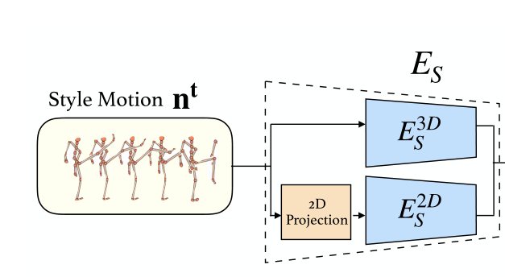
核心：运动的风格与内容特征
运动表示
内容： 旋转四元数
风格： 相对运动 运动风格是不受时间变化的，且骨骼的位置变化能很好的表示风格
输出： 旋转
数据预处理
随机相机视角、缩放
2d投影数据
动捕3d数据

Slide 4
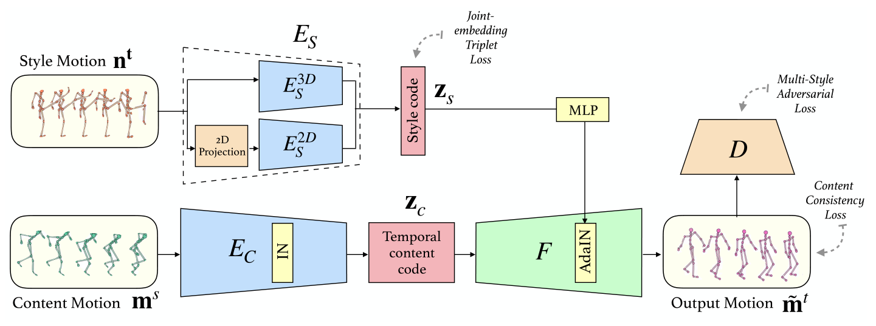
内容输入：[旋转特征，时间]
内容编码器：1D卷积，提取与时间相关的内容特征，使用IN，剥离风格特征（风格与时间无关

Slide 5
风格输入：3d:[位置特征，时间] 2d:[视角，位置特征，时间]
风格编码器：论文中说3d,2d一起送进去，然后计算平均的style特征。实际代码中作者用的是偶数次3d,奇数次2d交叉进行

Slide 6
解码器：具有AdaIN的残差块组成，将风格编码和内容编码融合重新生成动作

Slide 7
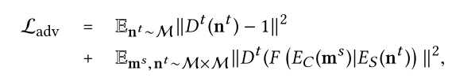
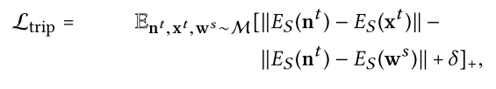


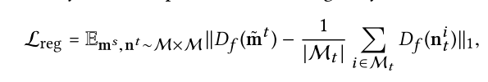
损失函数：对抗损失，重构损失，联合嵌入损失（3d投影到2d时风格差异带来的损失）、风格三元组损失、特征匹配损失（判别器）

Slide 8
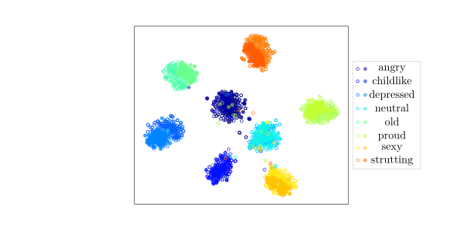
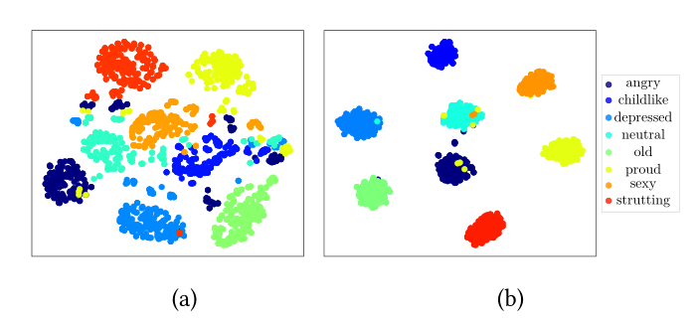
风格三元组损失以更好的在隐空间中聚类风格
联合嵌入损失以更好的聚类3d和2d风格输入

